Slide 1
Правописание о-е после шипящих и ц в окончаниях имен существительных
Презентация урока
по русскому языку в 5-ом классе
подготовлена учителем русского языка и литературы МКОУ СОШ №3 г Волжского Волгоградской области Изюмниковой Галиной Николаевной

Slide 2
Эпи́граф (от греч. «надпись») — цитата, помещаемая во главе сочинения или его части с целью указать его дух, его смысл, отношение к нему автора и т. п.

Slide 3
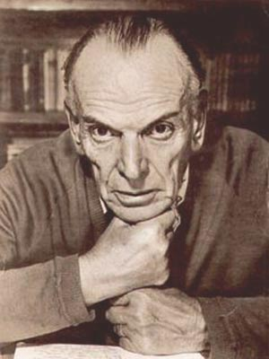
Леса, так же, как озёра, моря и реки, - лучшее украшение земли, ее великолепный праздничный наряд.
К. Паустовский

Slide 4
Его чуткое ухо слышало шорох листьев и шепот ветра, а зоркий глаз видел каждую веточку и травинку.

Slide 5
Найди лишнее.
Ш…пот, ш…рох, грач…м.

Slide 6
Тема урока: «Буквы о-е после шипящих и ц в окончаниях существительных».
Цели урока:
1) уметь распознавать орфограмму « Буквы о-е после шипящих и ц в окончаниях существительных»;
2) правильно писать о-е в окончаниях существительных, действуя по алгоритму.

Slide 7
Рассуждение-поиск
врачом товарищем дворцом полотенцем
межой задачей
борцов горцев

Slide 8
Алгоритм – порядок действий.
1. После каких букв?
(после шипящих)
2.Где? (в окончании )
3.В какой части речи?
(в существительном)
4. Когда?
(под ударением – о,
без ударения –е)

Slide 9
Диктант-молчанка с дополнительным заданием (поставить существительное в форму творительного падежа)

Slide 10
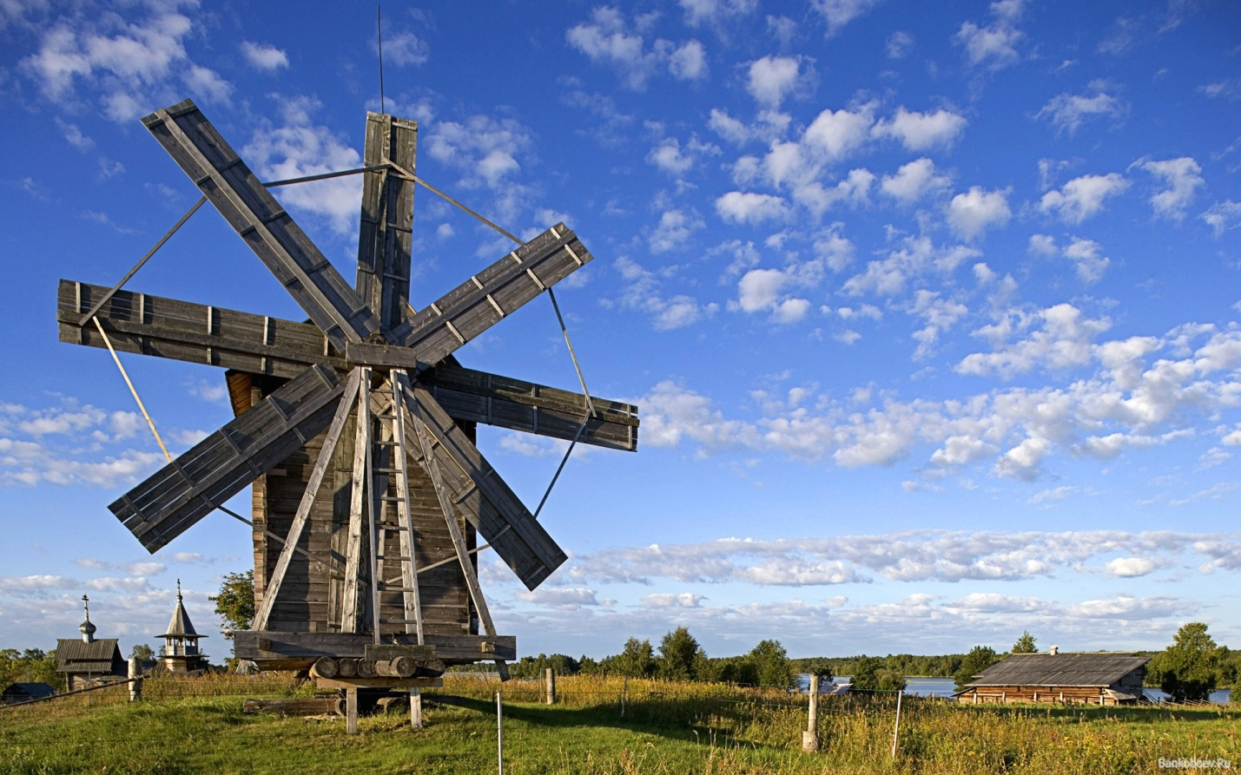

Slide 12
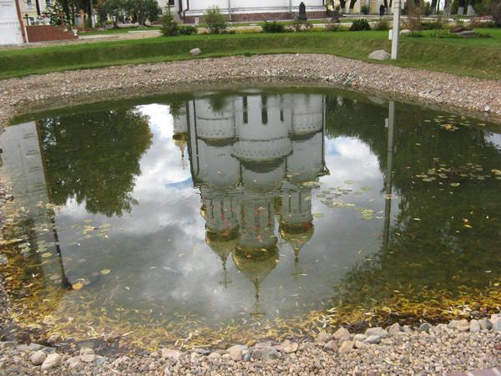

Slide 13
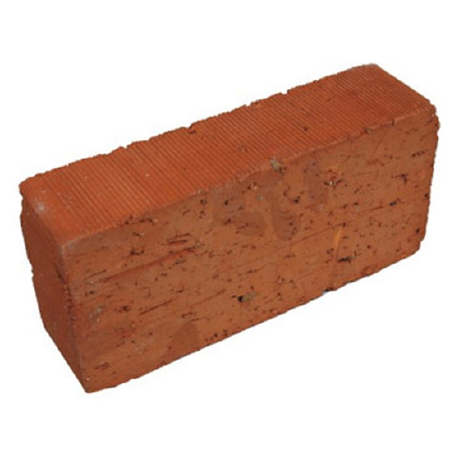

Slide 14
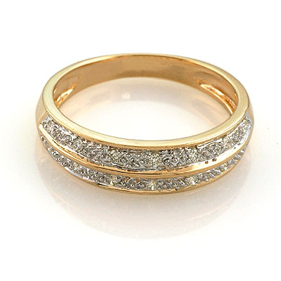

Slide 16
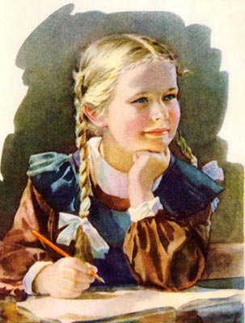

Slide 17
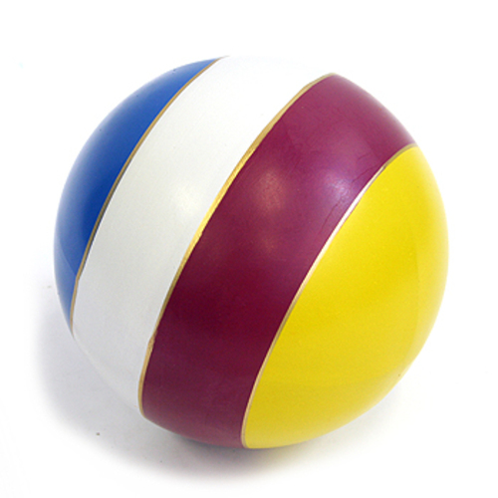

Slide 18
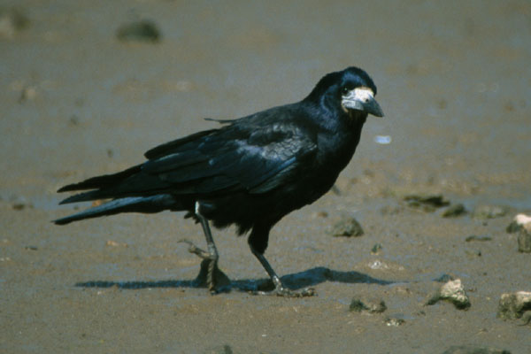

Slide 19
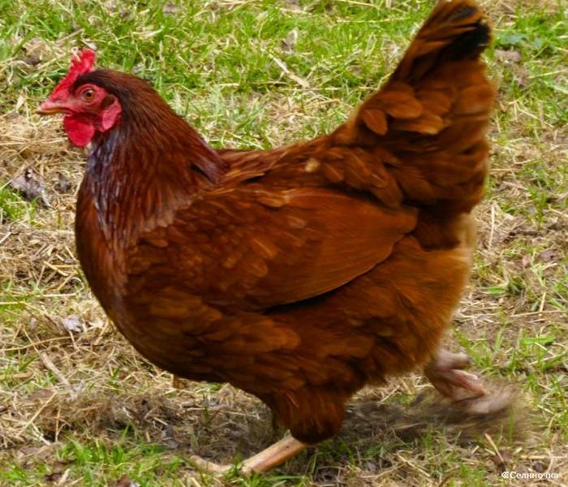

Slide 20
Ключом мельницей
кирпичом лужей
мячом сердцем
кольцом ученицей
грачом курицей

Slide 21
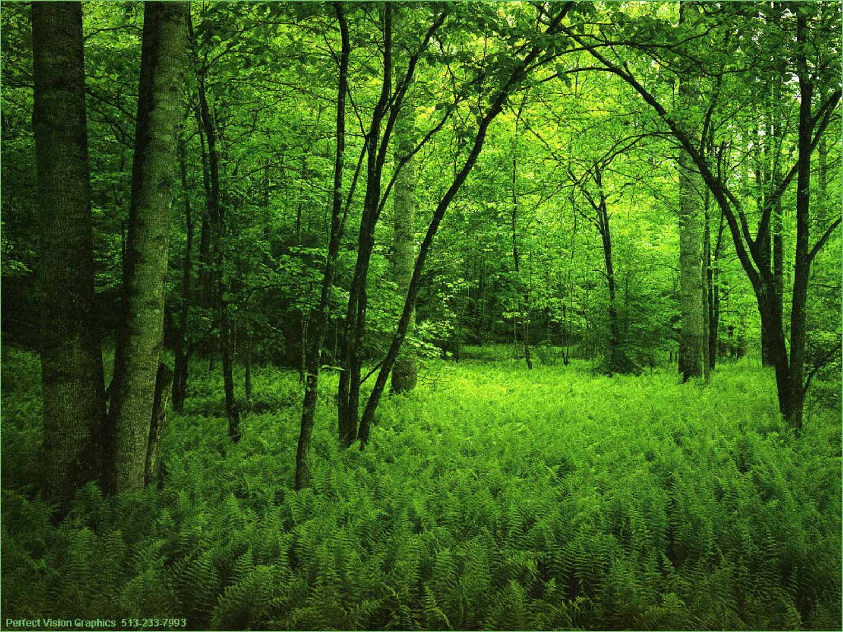
Самостоятельная работа.

Slide 22
.
С добрым сердц…м в лес войди, Чистым воздухом дыши.
Не всякой водиц…й можно напиться.
Осень сменилась зимой.
Внезапною лютой стуж…й.
Мальчик колотит ногой
Стекло затвердевшей лужи.
(И. Мирошникова)

Slide 23
Весной многие жители России вывешивают домики для скворц…в - скворечники.
Нельзя вытаптывать траву у гнезда, если оно на земле, трогать яйца руками, брать в руки птенц…в.

Slide 24
За околиц…й села Метель снега намела; Серебристое монисто На земле лежит пушисто.
(А,Рябинина)
На радости с Зимой моей И маленьким морозц…м Я прокачу гурьбой детей С горы на санях к мосту
(И.Шевченко)
Раненая птица в руки не давалась,
Раненая птица птиц…й оставалась.
(Р.Рождественский)

Slide 25
Кедровник начисто срубили,
а были кедры хороши.
Когда рубили, говорили,
что рубят на карандаши.
-
Дымят обугленные дали,
ворчит встревоженная гать.
Карандаш…й-то настрогали,
А что же ими рисовать?
(М.Андреев)

Slide 26
Правильный вариант.
Сердцем
водицей
стужей
скворцов
птенцов
за околицей
морозцем
птицей
карандашей.

Slide 27
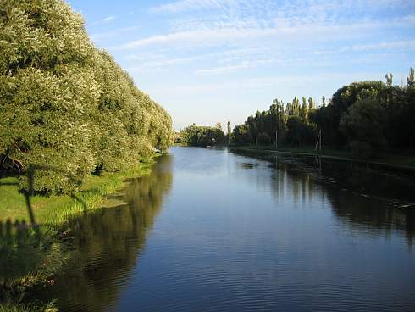
Берегите эти земли, эти воды, Даже малую былиночку любя! Берегите всех зверей внутри Природы, Убивайте лишь зверей внутри себя. — Е.Евтушенко

Slide 28
Подведем итоги! Было интересно… Было трудно… Я научился… Я попробую… Меня удивило… Урок дал мне для жизни… Мне захотелось…

Slide 29
Домашнее задание: Стр. 221, орфограмма № 18, упр № 560

